Slide 1
LĨNH VỰC PHÁT TRIỂN NHẬN THỨC
Bài dạy : Tìm hiểu 1 số PTGT đường hàng không
Lứa tuổi : MGB
Người dạy : Lê Thị Huệ

Slide 2
Ổn định tổ chức

Slide 3
Hoạt động 1

Slide 4
Chẳng phải chim Mà có cánh Chở hành khách Đến mọi nơi Giữa mây trời Trông óng ả Đó là cái gì?

Slide 5
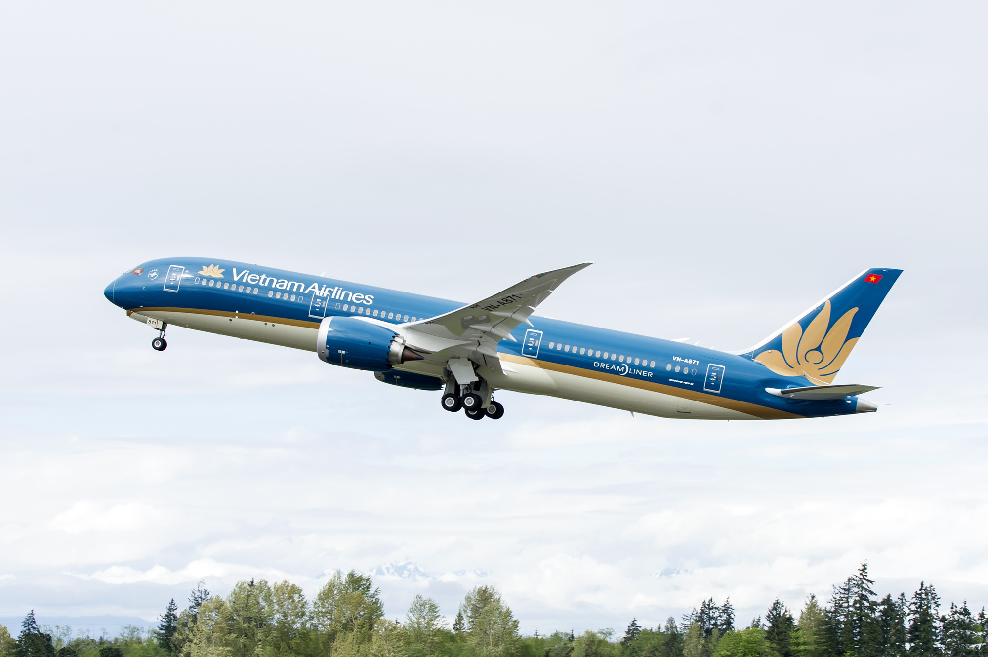

Slide 6
Thân máy bay
Quạt máy bay
Đuôi máy bay
Đầu máy bay
Bánh xe
Cánh máy bay

Slide 7
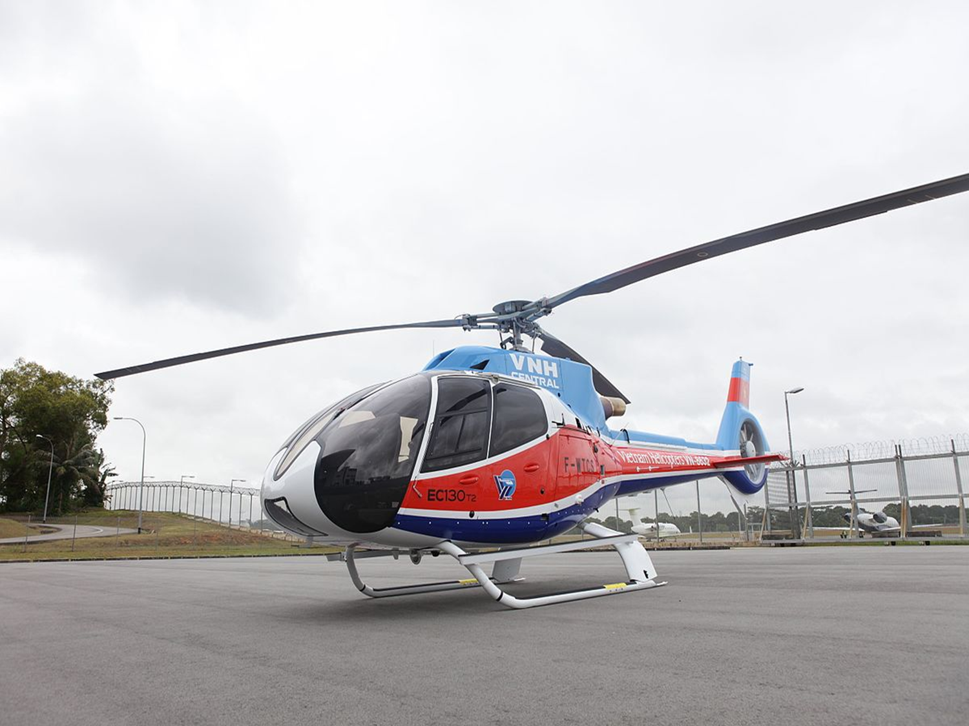

Slide 8
Cánh máy bay
Thân máy bay
Đuôi máy bay

Slide 9
So sánh

Slide 10
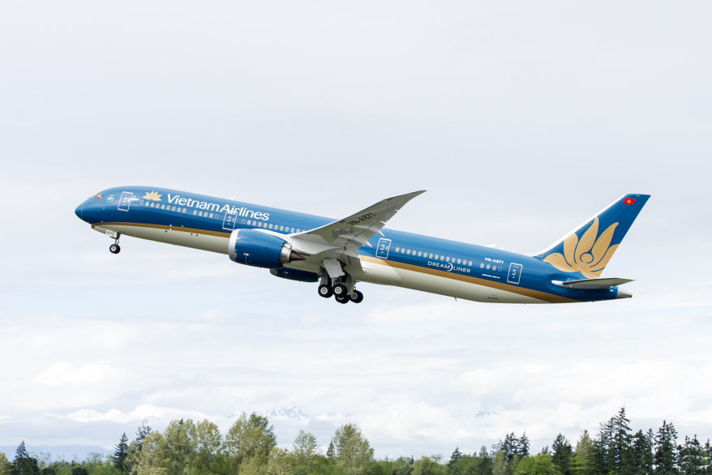
Đều là PTGT đường hàng không; bay được nhờ động cơ, cánh và người lái; đều để chở người
Thân to, có bánh xe, chở được nhiều người
Thân bé, không có bánh xe, chở được ít người

Slide 11
Mở rộng

Slide 12
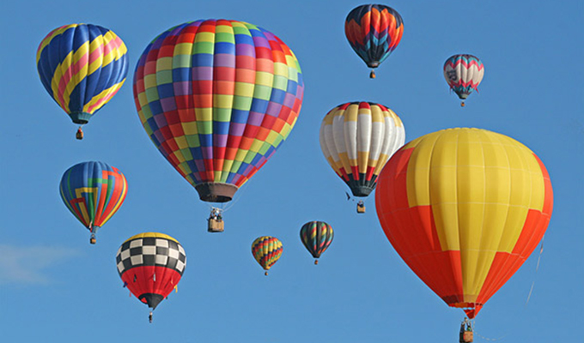

Slide 13
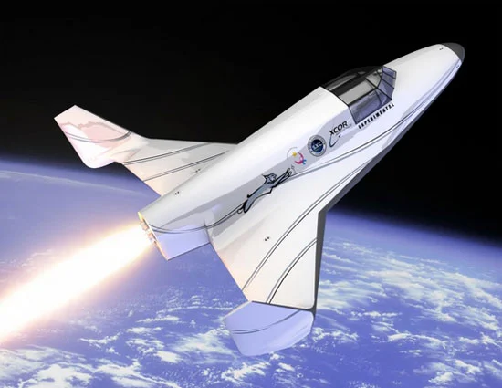

Slide 14
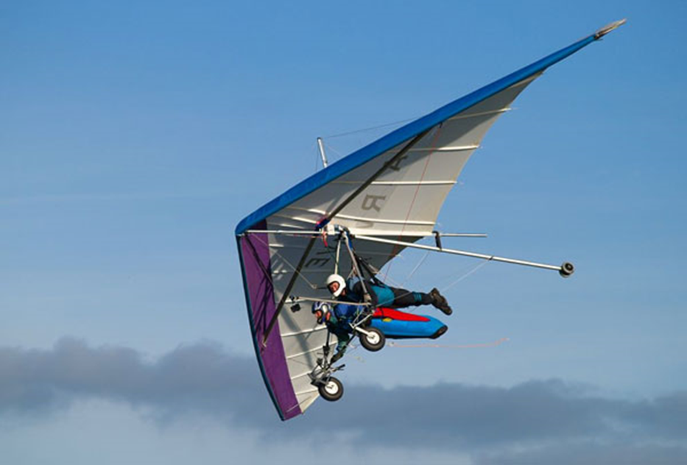

Slide 15
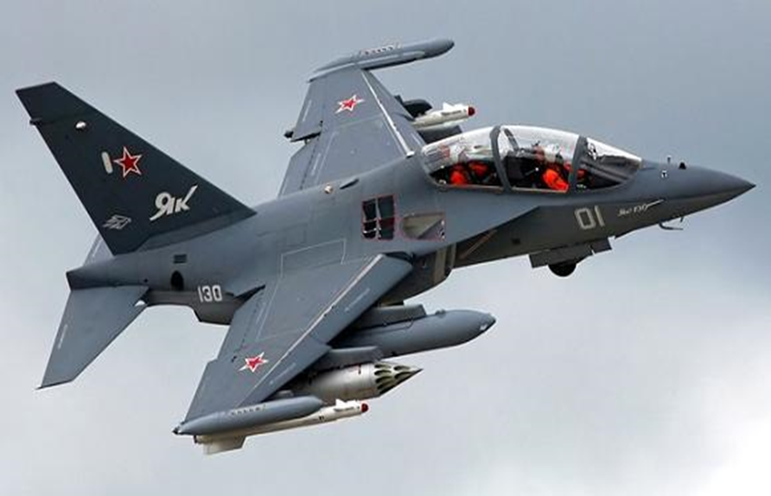

Slide 16
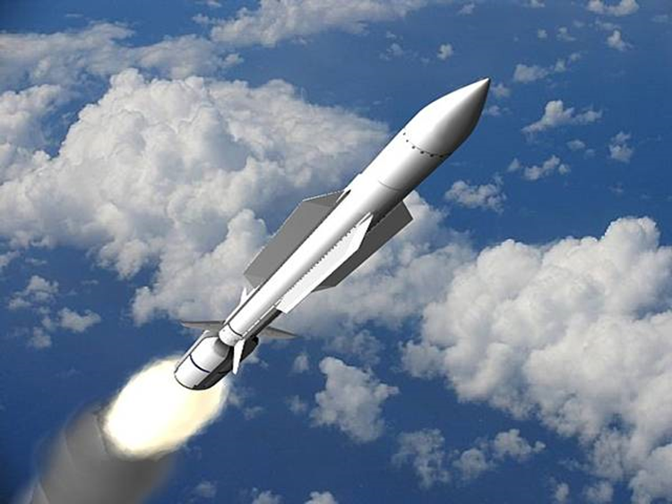

Slide 17
TC 1 “Cái gì bay”

Slide 18
Cách chơi Cô cho cả lớp đi tự do quanh lớp. Khi cô nói PTGT đường hàng không cả lớp sẽ bay. Còn PTGT đường bộ, thủy, sắt cả lớp sẽ đứng im.

Slide 19
TC 2 “Bé thông thái”

Slide 20
Cách chơi Cô chia lớp làm 3 đội. Cô sẽ đưa ra câu hỏi và các đội sẽ giơ tay giành các câu trả lời. Đội nào trả lười đúng và nhiều sẽ là đội chiến thắng.

Slide 21
Bộ phận nào giúp người phi công ngồi vào đó để lái?
Đầu máy bay

Slide 22
Bộ phận nào của máy bay giúp máy bay giữ thăng bằng?
Cánh máy bay

Slide 23
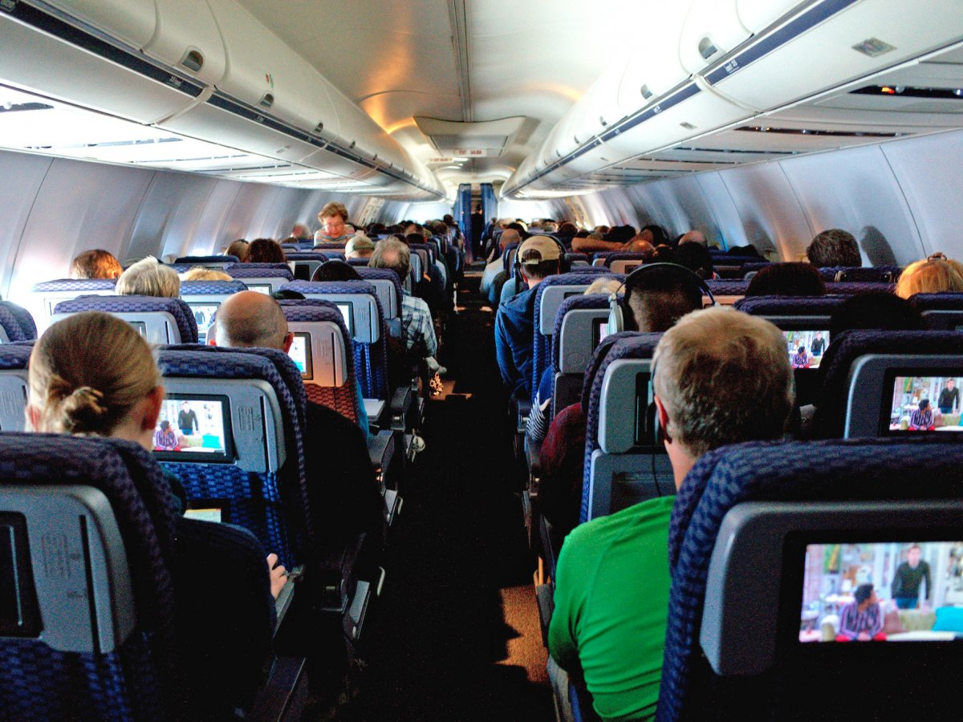
Các hành khách sẽ ngồi ở đâu của máy bay?
Thân máy bay

Slide 24
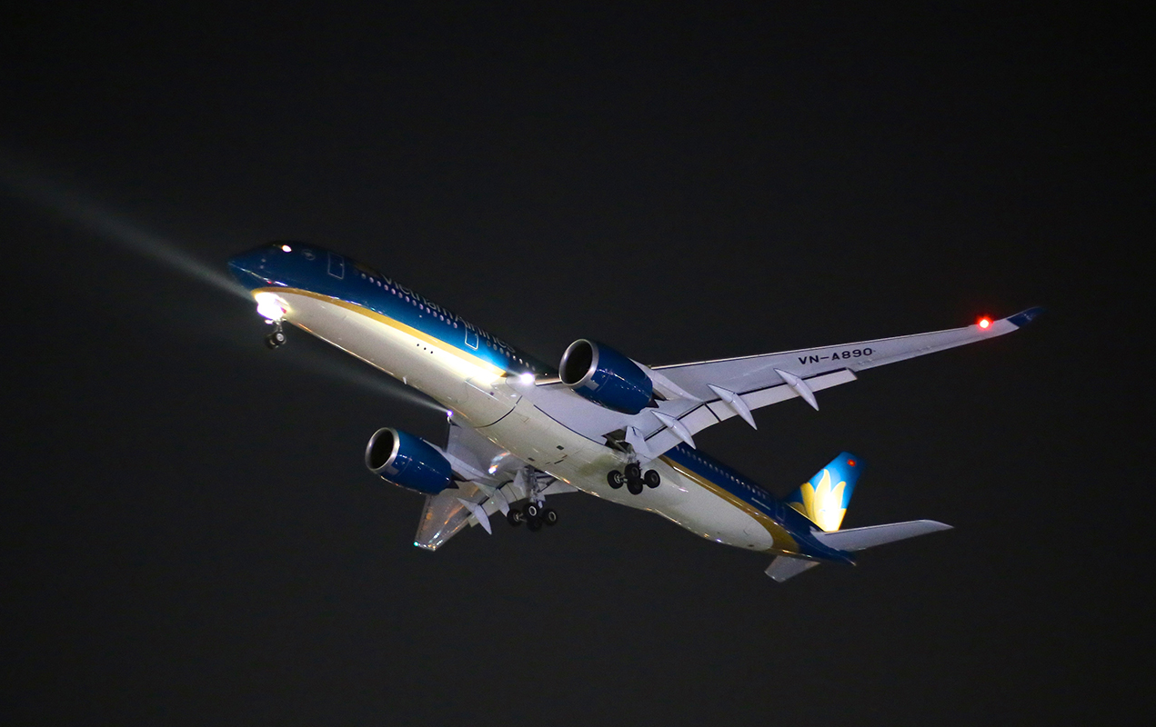
Bộ phận nào giúp máy bay có thể nhìn thấy bầu trời buổi tối?

Slide 25
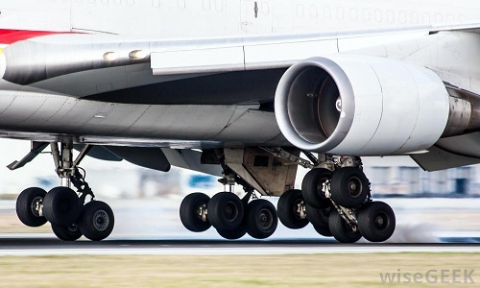
Để hạ cánh được thì máy bay cần gì để đi trên đường bay
Bánh xe

Slide 26
Máy bay là PTGT đường gì?

Slide 27
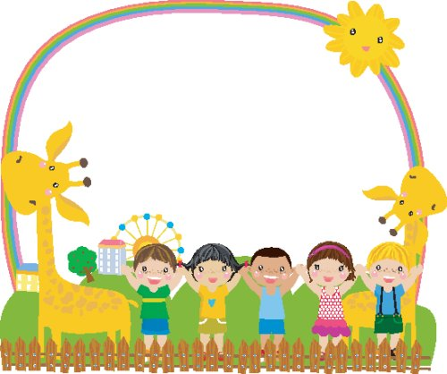
Kết thúc

